Slide 1
Мастер-класс для родителей
«Путешествие в страну Оригами»

Slide 2
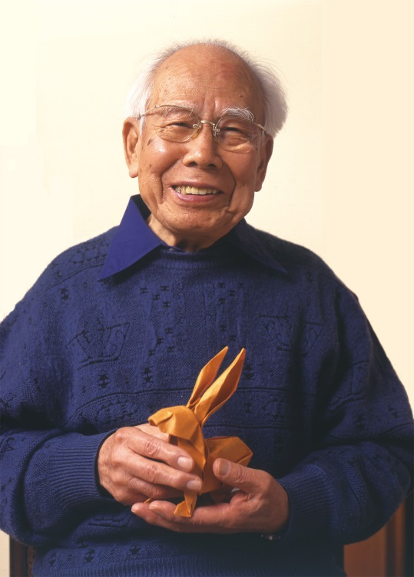
Оригами - это самобытное японское искусство создания моделей различных предметов, животных, птиц, цветов путем сгибания листа бумаги.
Акиро Йошидзава посвятил
себя оригами и создал то,
что сегодня называется
«оригамная азбука»

Slide 3
».

Slide 4
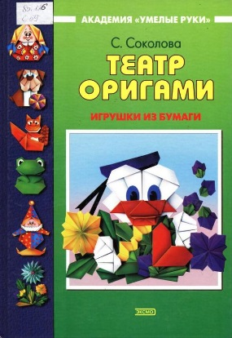
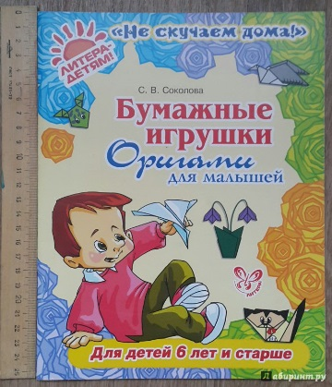
Соколова Светлана Витальевна – мастер и руководитель занятий по оригами, а также автор книг по оригами: «Игрушки – оригамушки», «Сказки из бумаги», «Сказки и маски», «Оригами. Игрушки из бумаги», «Театр оригами. Игрушки из бумаги» и другие.

Slide 5
Пальчиковый театр на основе модели оригами «Коготь»

Slide 6
«Туловище» кукол

Slide 7
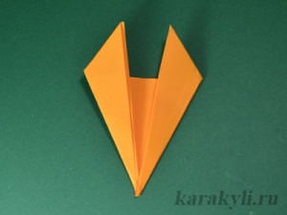
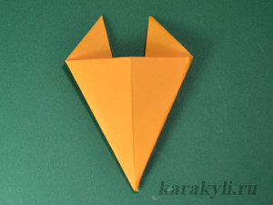
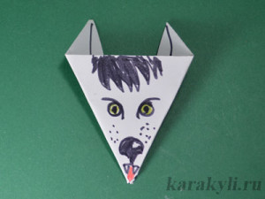
Лиса и волк

Slide 8
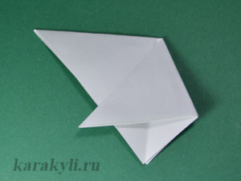
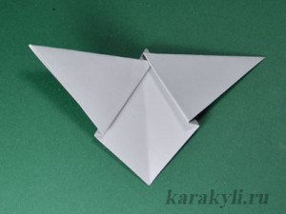
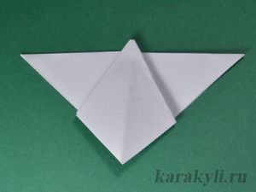
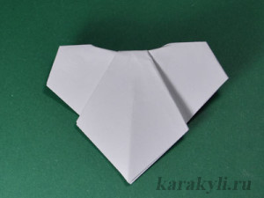
Мышка и медведь

Slide 10
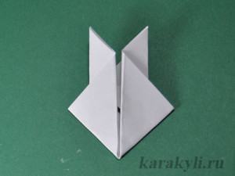
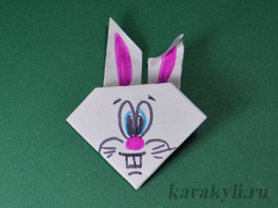
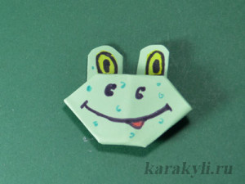
Заяц и лягушка

Slide 11
Спасибо за внимание

